Slide 1
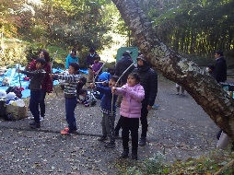
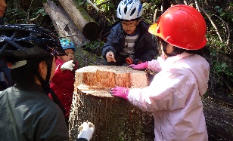
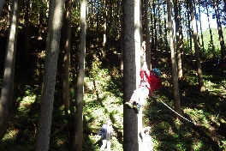
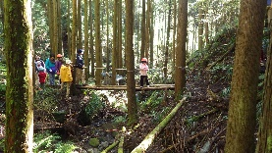
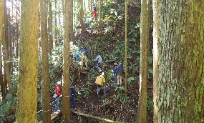
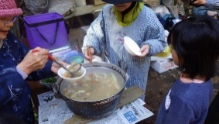
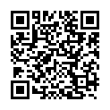
しんりんたんけんたい
林探検隊
もり
なか
あそ
しんりん
やくわり
たいせつ
まな
森の中で遊びながら、森林の役割や大切さを学ぼう！
たけ
ゆみや
竹の弓矢は
だいにんき
大人気！
もり
なか
森の中の
ロープスライダー
たっせいかん
ひる
達成感のある
お昼は
さわのぼ
なべ
沢登りや
しし鍋で
やまのぼ
あたたまろう♪
山登り
日 時： 令和2年11月21日(土) 8：30～15：30
場 所： 清水区葛沢 （嶺の子山荘付近）
対 象： 小学生以上30名 （小学生は要保護者同伴。多数抽選）
参 加 費 ： 1人500円 （※会員：会員ご本人と同伴者1名まで無料）
※当日の状況で時間や活動内容は変更になることがあります。
とずらさわ
みねのこ
しげのしまおおあみはし
＊茂野島大網橋駐車場に現地集合
締 切： 令和2年11月6日(金)まで
※山道を歩きます。歩きやすい安全な靴での参加をお願いいたします。
十分な、新型コロナウィルス感染予防対策を講じた上で開催します。
☟お問い合わせ・お申込み先
☎ 054-221-1319
FAX 054-221-1492
〒420-8602
静岡市葵区追手町5-1
静岡市役所 環境創造課内
✉okitsu.yamasemi@gmail.com
興津川保全市民会議
💻http://www.okitsu-yamasemi.net
←ホームページもみてね♪
随時会員募集中！！
会員様は、優先的にイベントに
参加いただけます！

